Slide 1
Муниципальное автономное дошкольное образовательное учреждение № 43
"Детский сад комбинированного вида"
«Люди, события, факты»
Номинация:
«Необычное в обычном»
«Из прошлого в настоящее»
Авторы: Щербакова Марина Геннадьевна
Заведующий МАДОУ № 43
«Детский сад комбинированного вида»
Мироненко Александра Анатольевна
Воспитатель МАДОУ №43
Кемерово, 2021

Slide 2
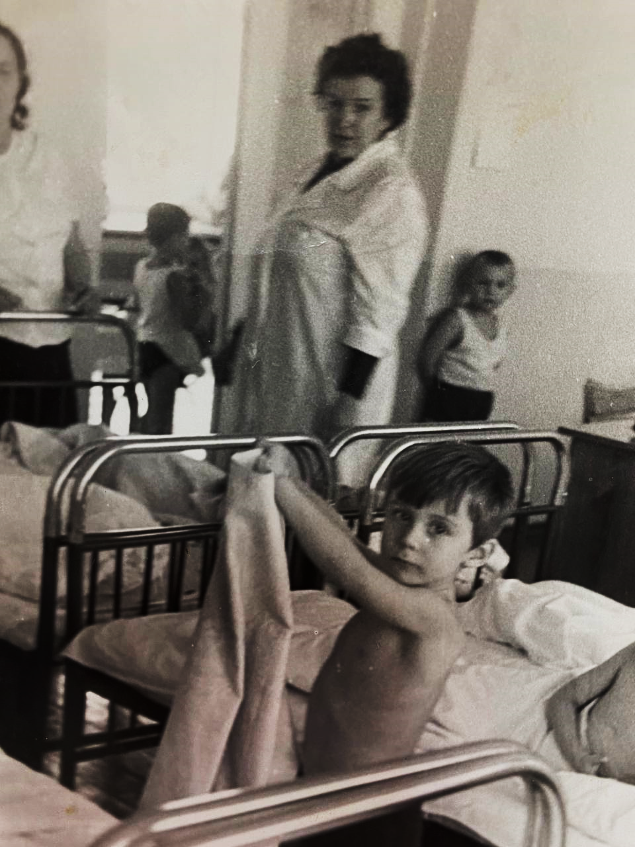
До 1976 года детский сад возглавляла
Захарова Лидия Петровна.
Детскому саду №43 в Кировском районе уже 70 лет.

Slide 3
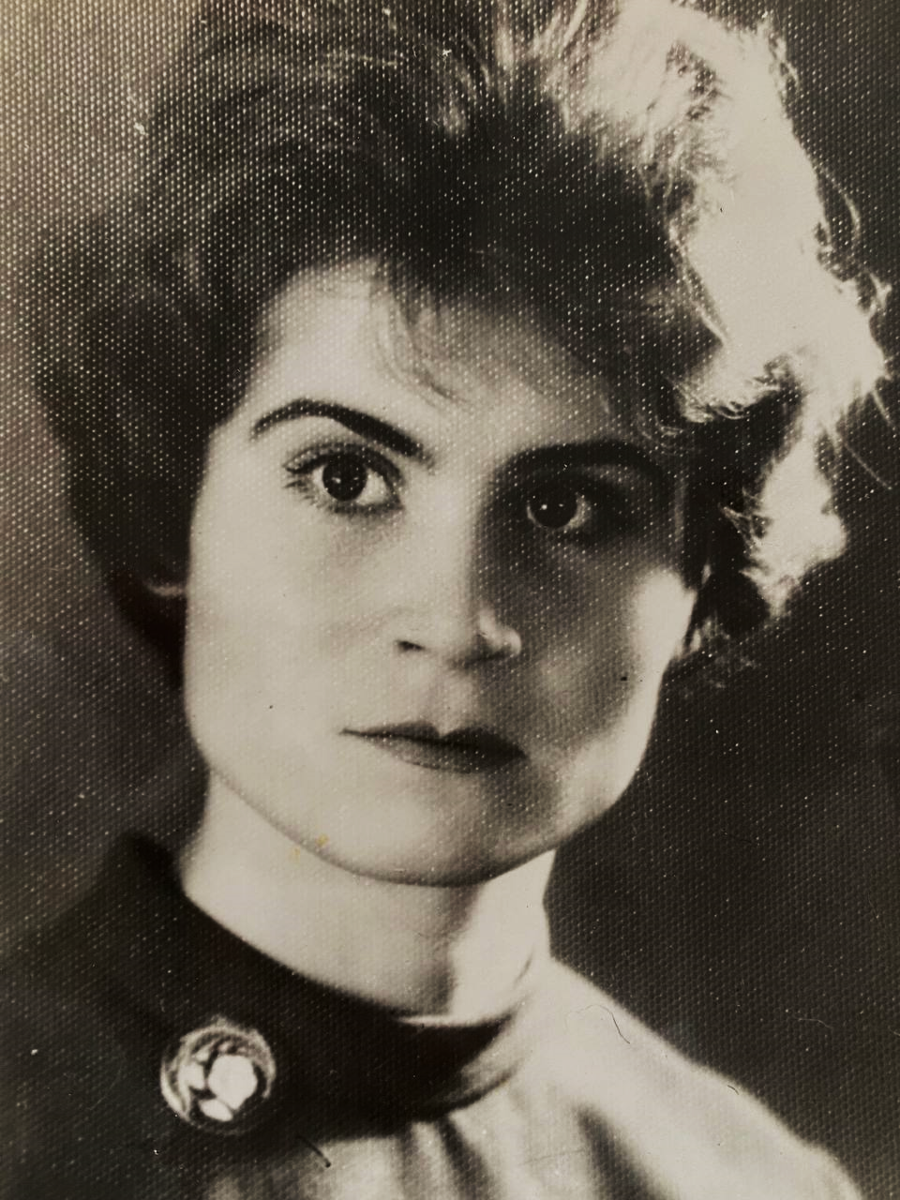
Зуева Татьяна Кузьминична свой педагогический стаж начала с 1961 года. Устроилась воспитателем в детский комбинат №43 и поступила в Кемеровский педагогический институт на дошкольное отделение, чтобы повысить свои знания. После его окончания продолжала работать, но уже методистом.

Slide 4
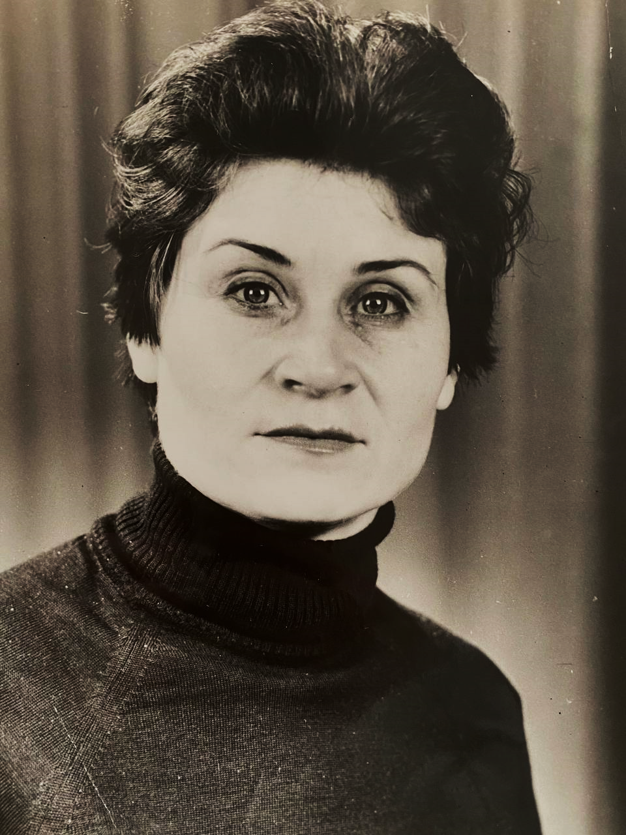
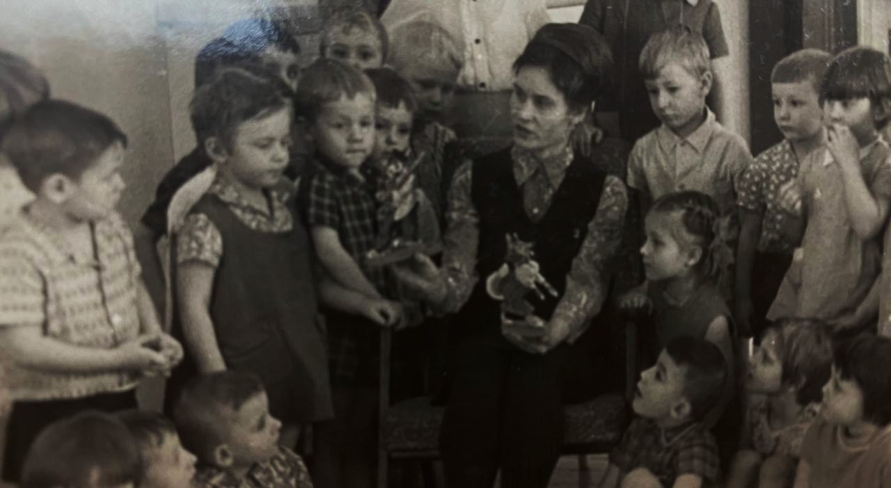
«Дети – это моё призвание. Главное не только дать знания в различных областях, а так же привить любовь к музыке, искусству, к родным местам где живешь, окружающим людям»

Slide 5
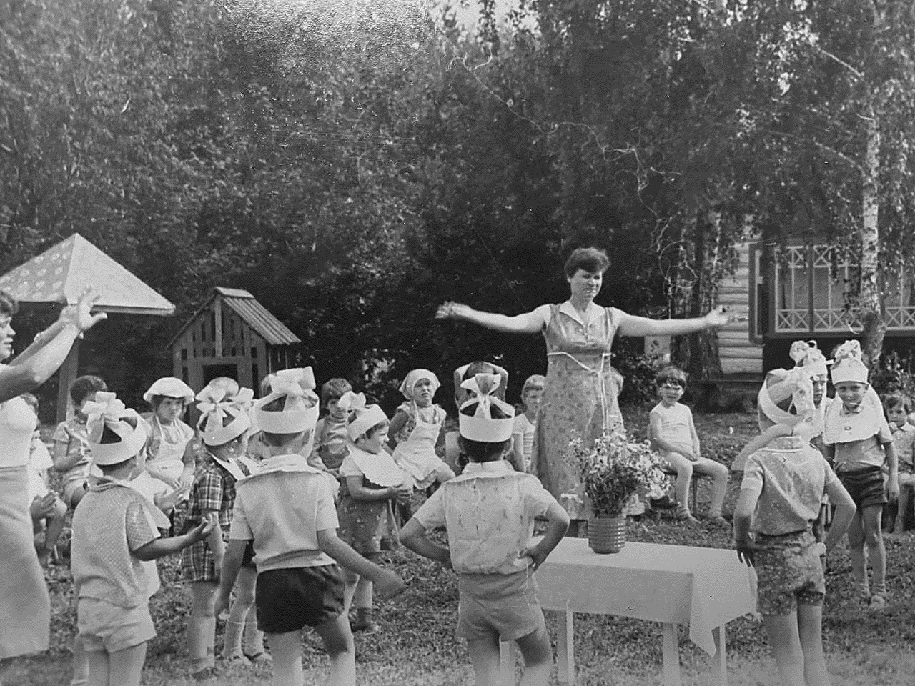
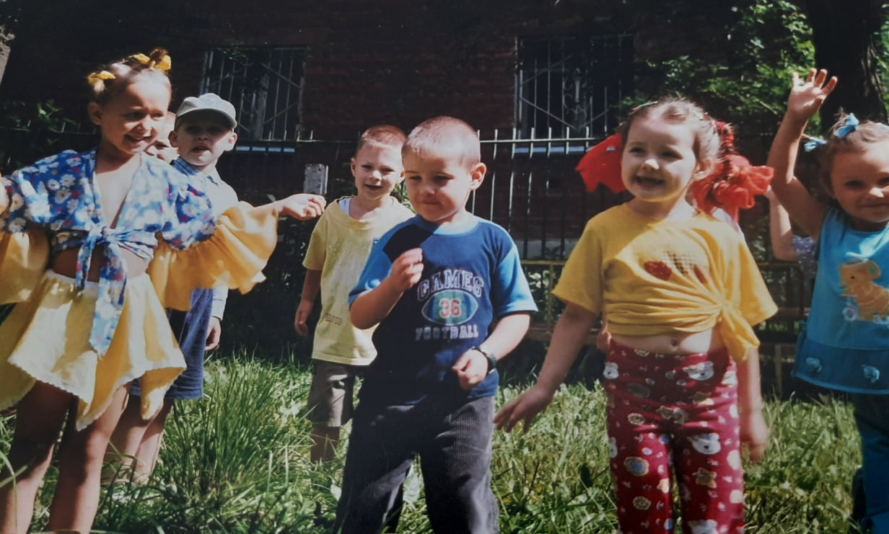
Татьяна Кузьминична заложила традиции здорового образа жизни.
Дети много занимались физической культурой, особенно на свежем воздухе.

Slide 6
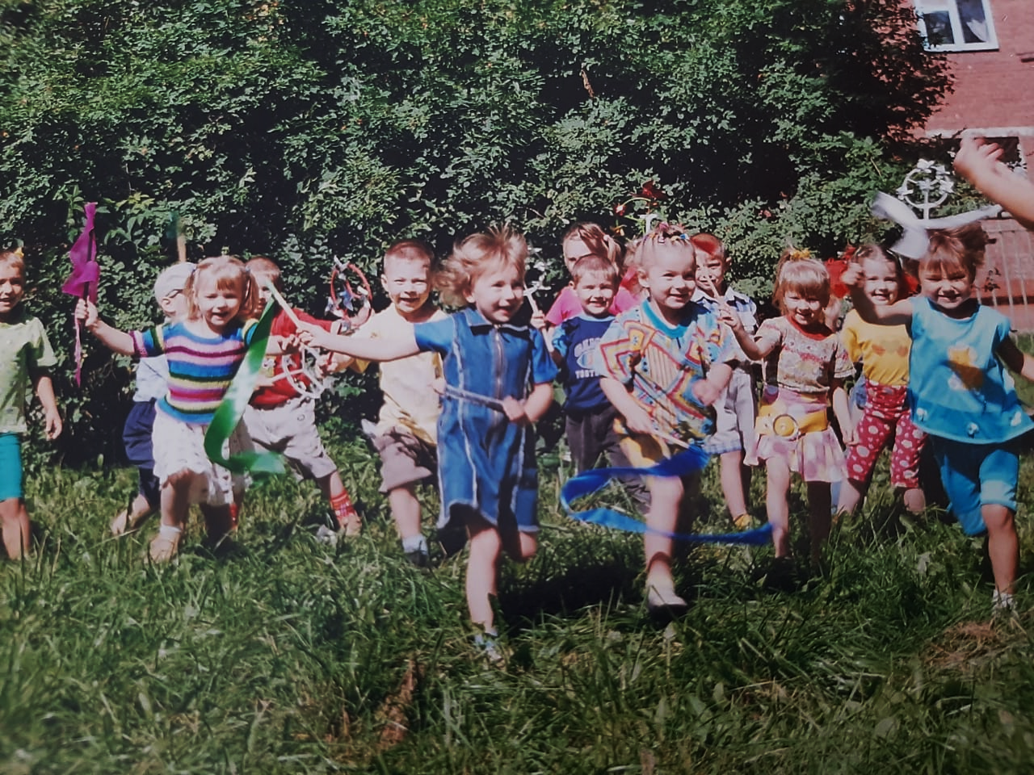
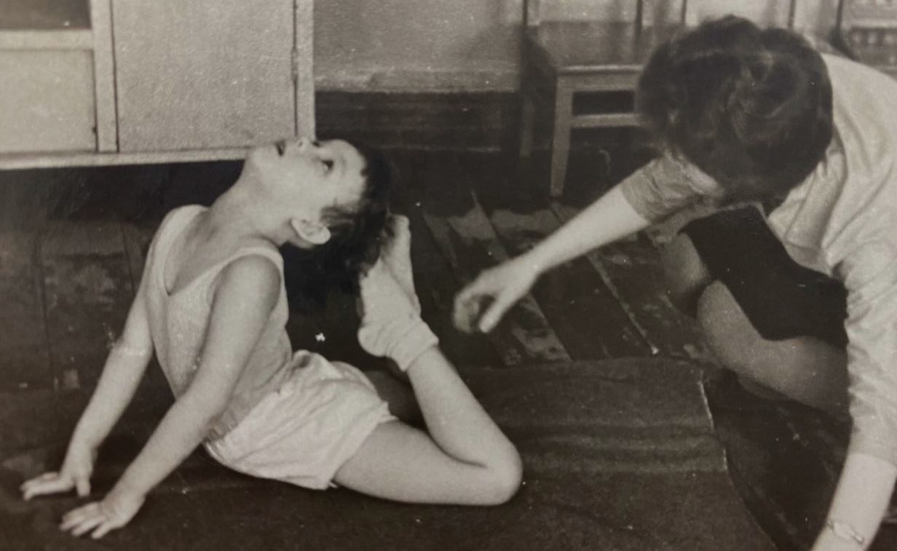
Каждый день по утрам
Делаем зарядку,
Очень нравится нам
Делать по порядку.
Чтобы нам не болеть
И не простужаться,
Мы зарядкой всегда
Будем заниматься.
(З. Петрова)

Slide 7
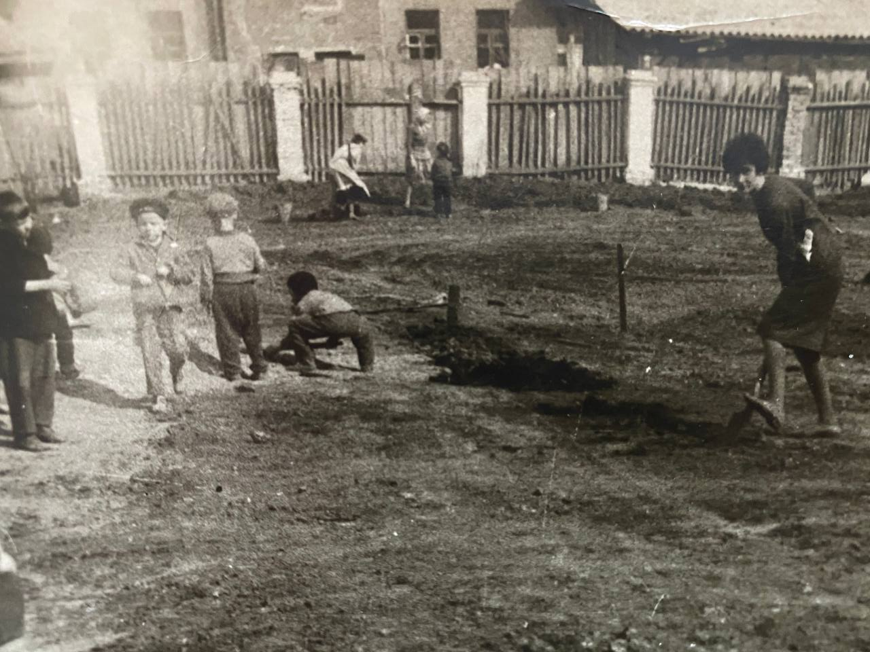
В это время также укреплялись традиции трудового воспитания. На прогулках трудились вместе с детьми. В детском комбинате был сад и огород.

Slide 8
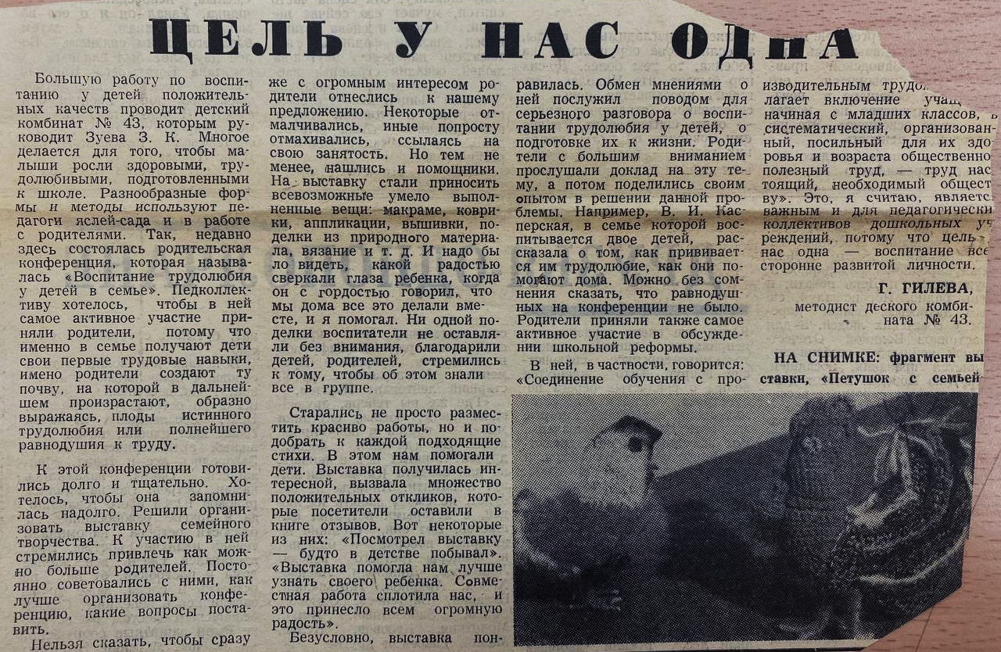
Разнообразные формы и методы использовались в работе с родителями, потому что именно в семье дети получают свои первые трудовые навыки, именно родители создают ту почву, на которой в дальнейшем произрастают, образно выражаясь, плоды истинного трудолюбия или его полнейшего равнодушия.
Статья о проведении родительской конференции
«Воспитание трудолюбия у детей в семье»

Slide 9
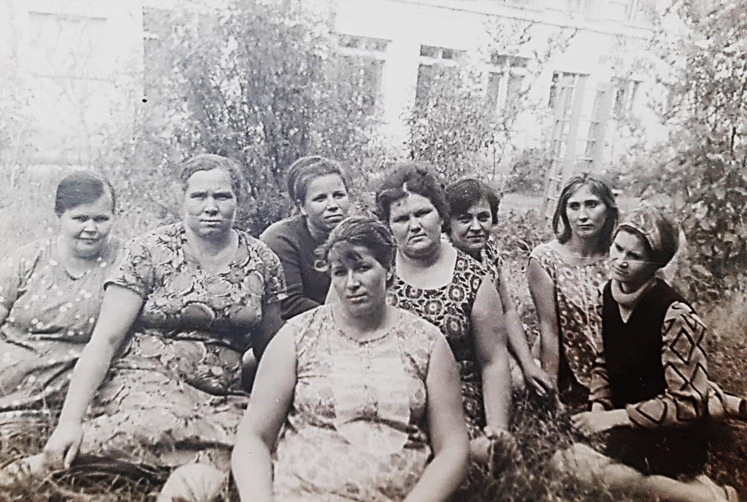
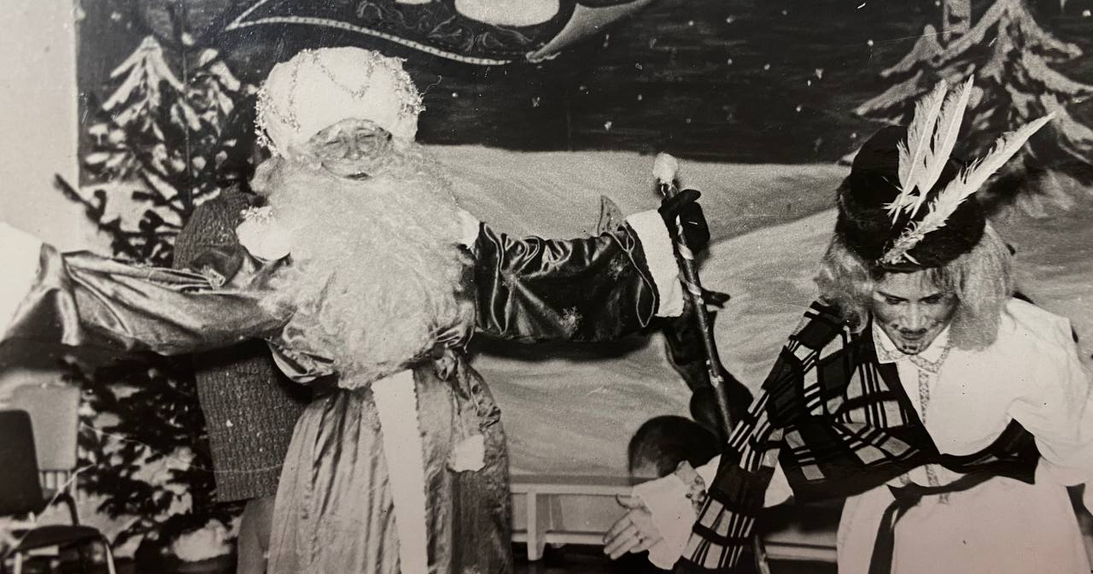
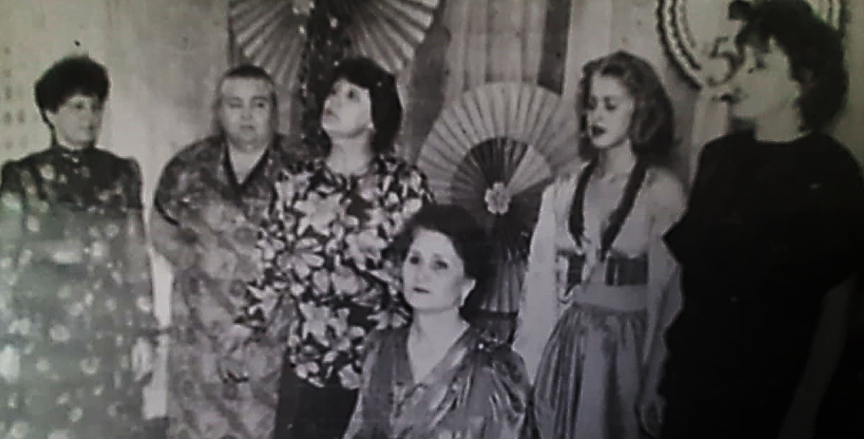
Коллектив неоднократно, на протяжении многих лет занимал лучшие места по итогам социалистического соревнования и носили звание коллектива высокой культуры производства.

Slide 10
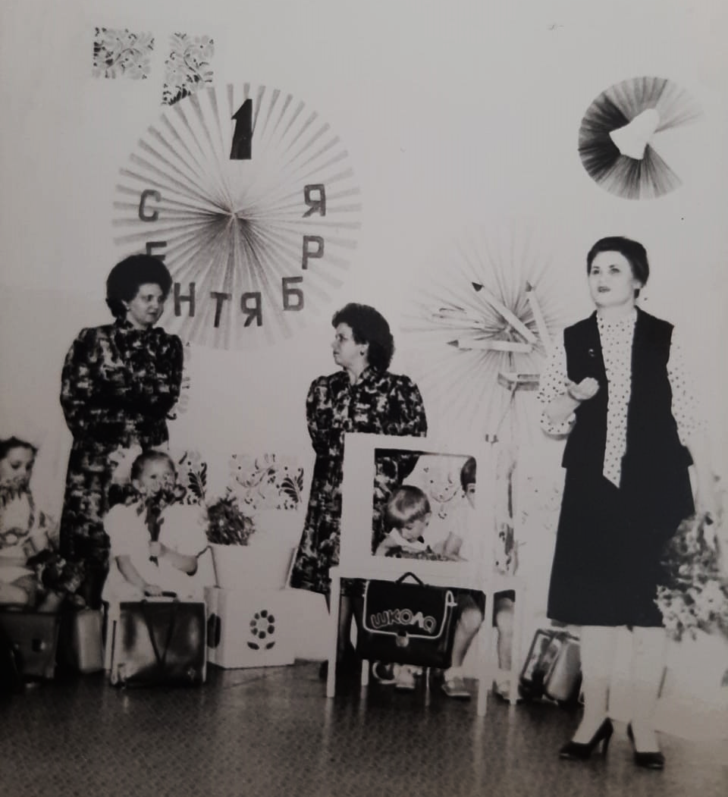
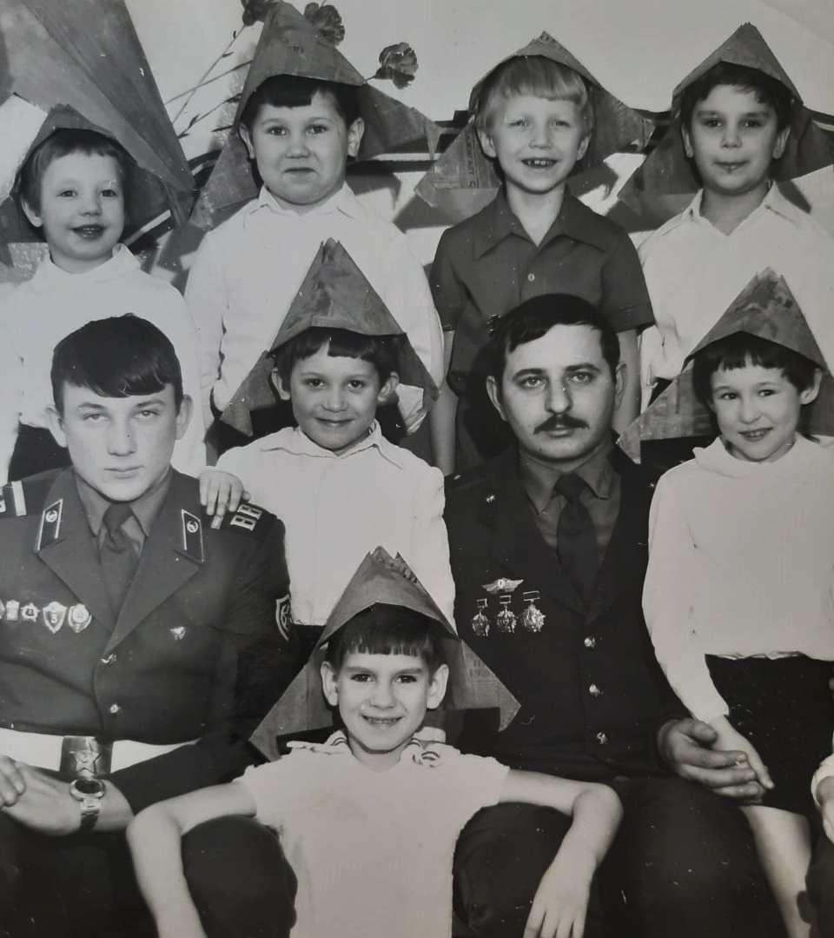
Родители, чьи дети посещали детский комбинат, чувствовали постоянную заботу о своих ребятишках и выражали огромную благодарность всему коллективу.

Slide 11
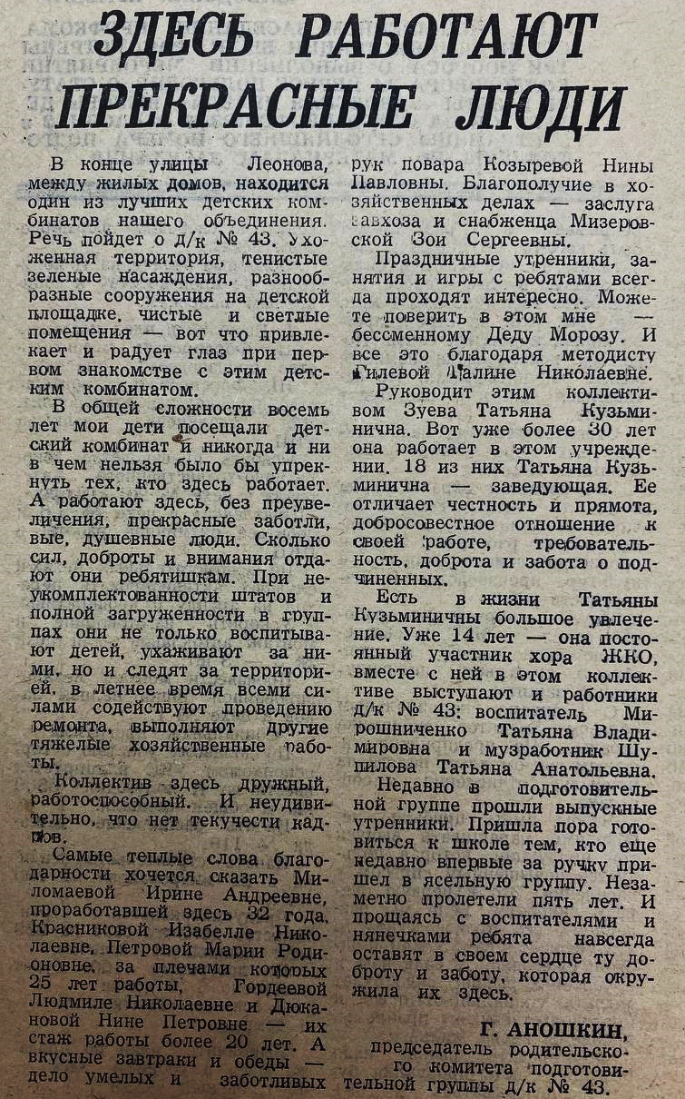
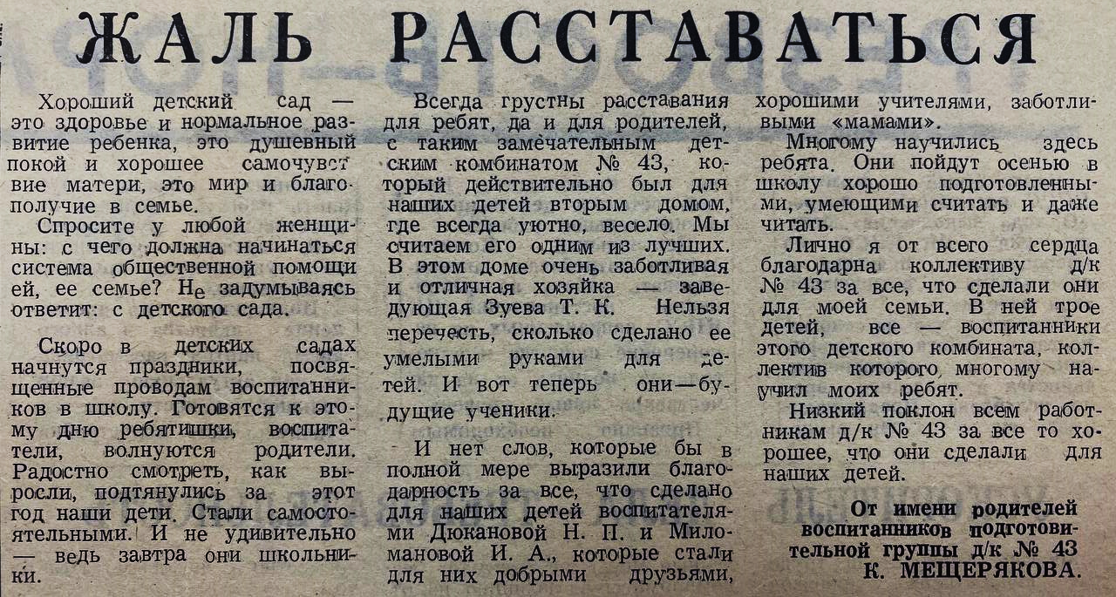
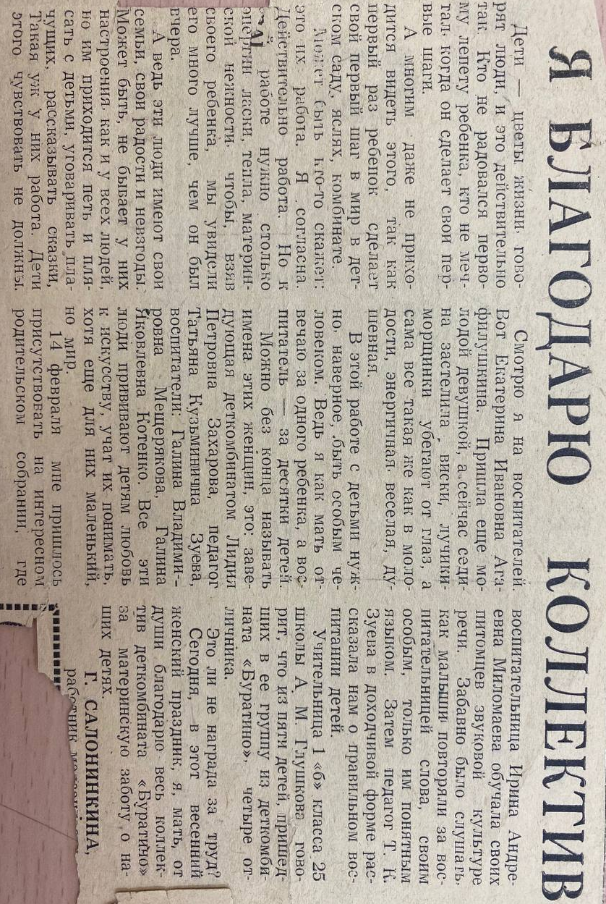
Детский сад имеет много благодарный статей от имени родителей воспитанников.

Slide 12
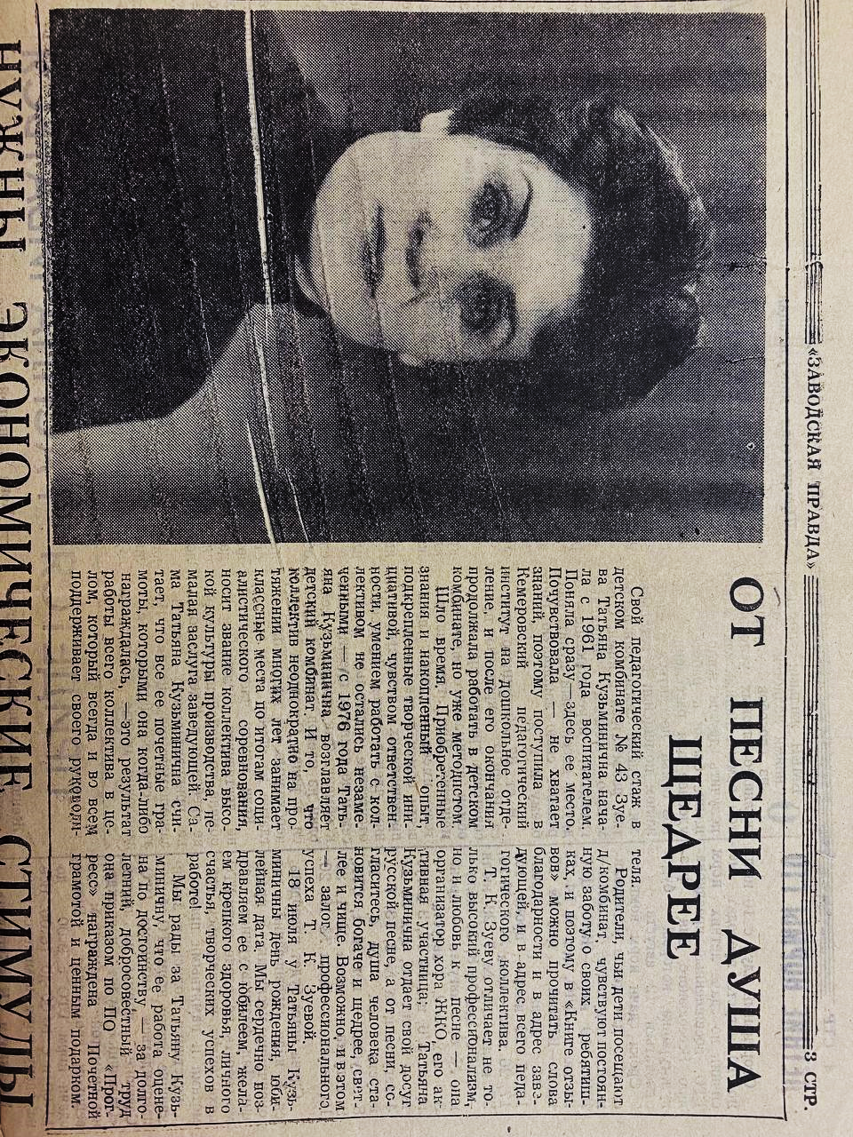
Т.К. Зуева отличилась не только своим высоким профессионализмом, но и любовью к песне – она основатель хора ЖКО. Татьяна Кузьминична отдавала свой досуг русской песне, а от песни душа человека становится богаче и щедрее, светлее и чище.

Slide 13
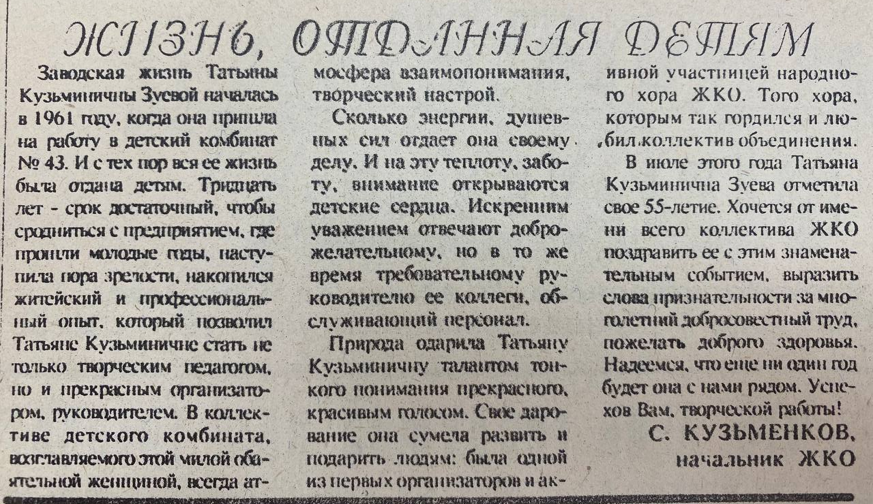
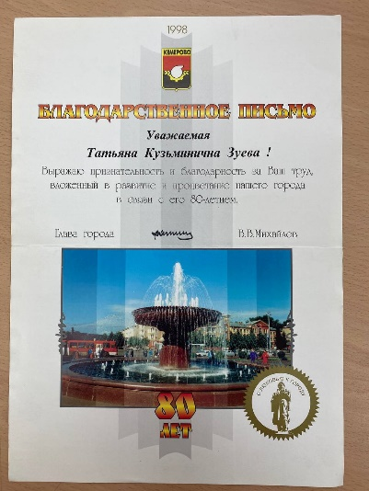
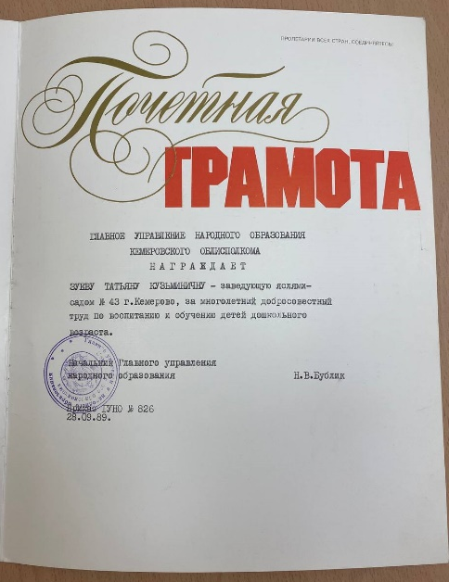
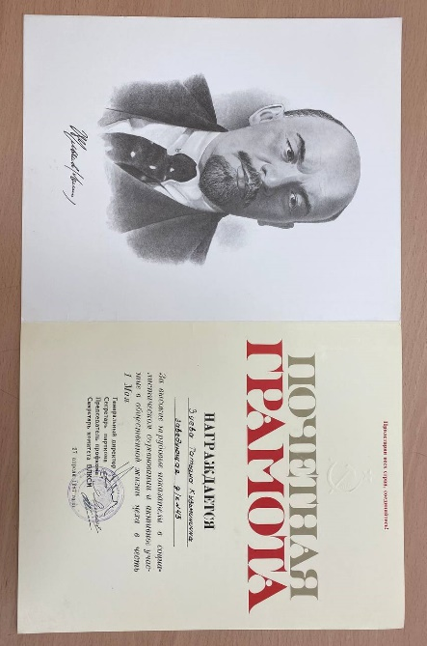
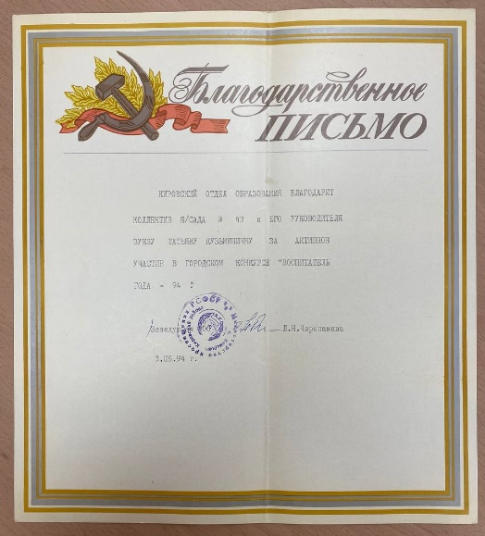
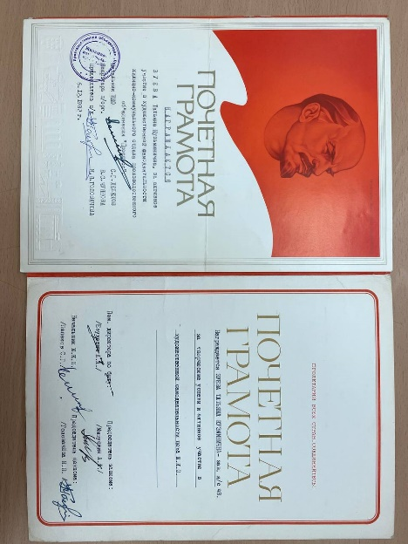
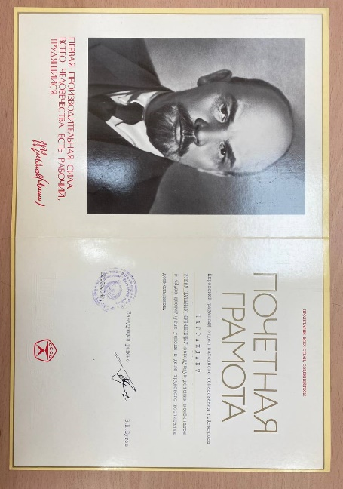
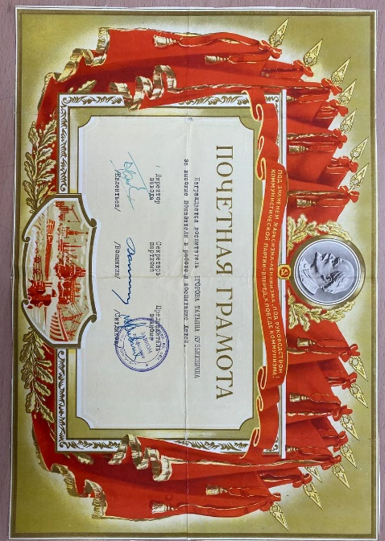
За весь свой трудовой стаж Татьяна Кузьминична была награждена многочисленными грамотами и благодарственными письмами!

Slide 14
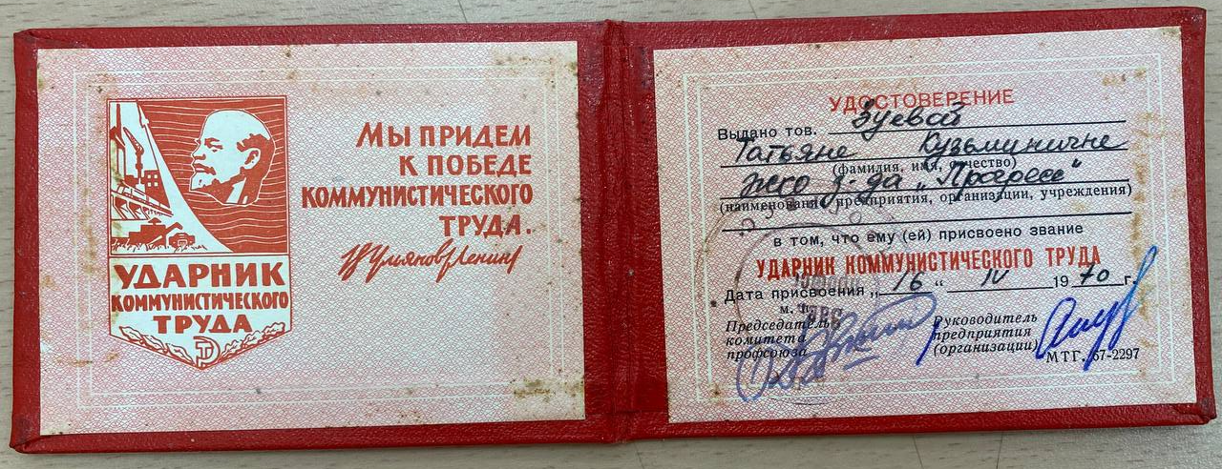
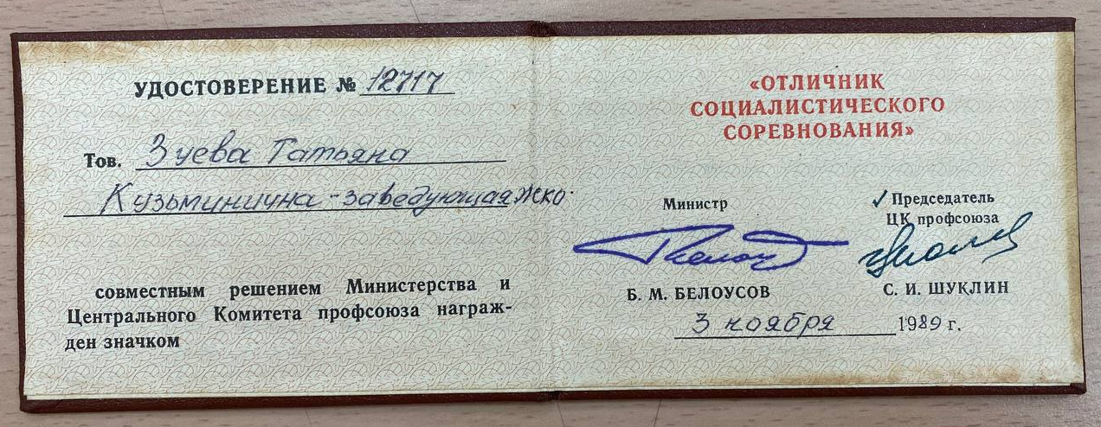
Удостоверение
«Отличник социалистического соревнования»
Удостоверение
«Ударник коммунистического труда»

Slide 15
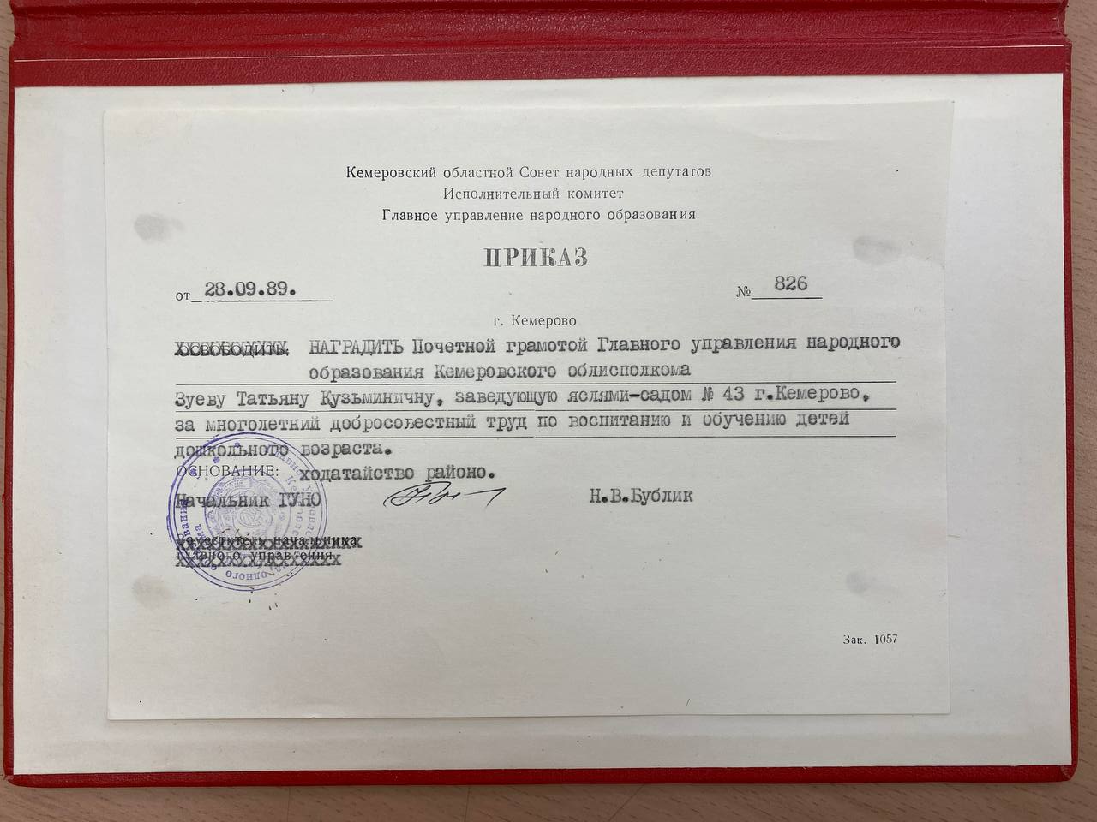
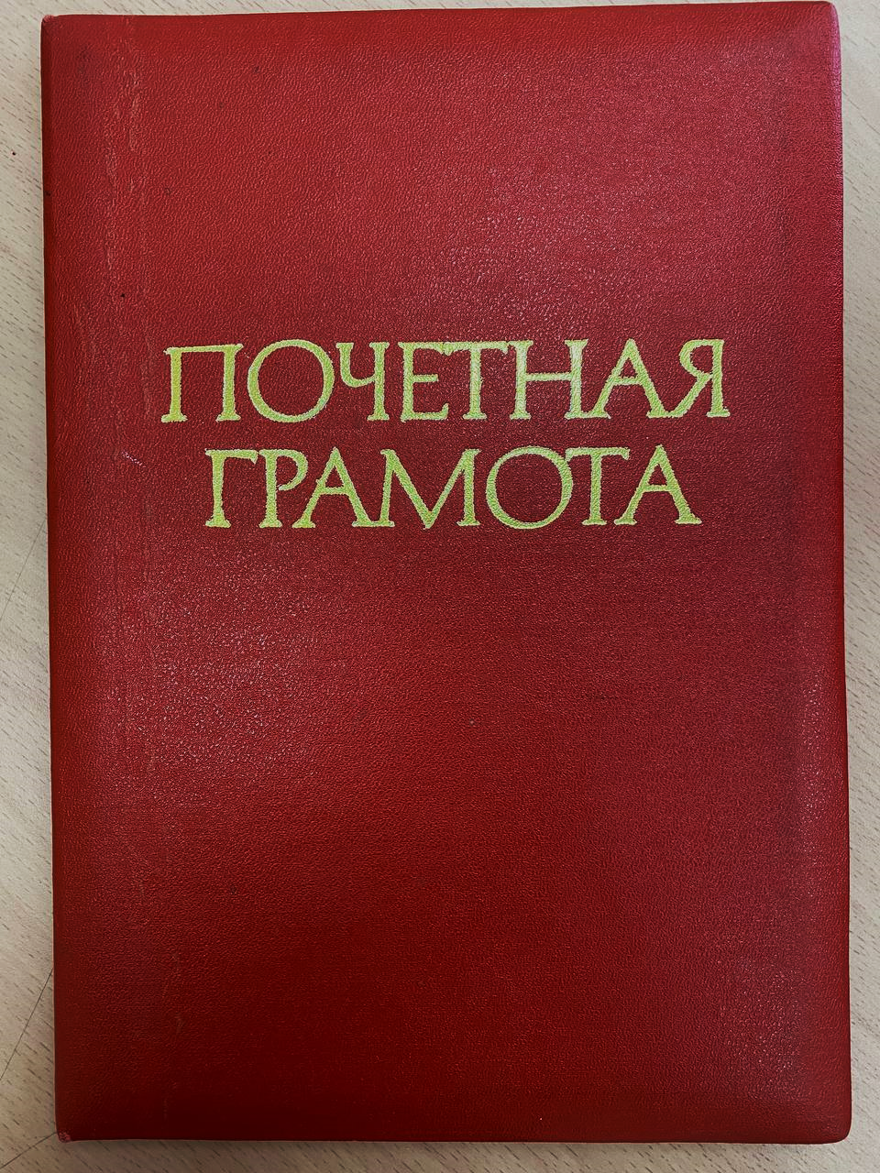
В 1989 году Татьяна Кузьминична была награждена почетной грамотой Главного управления народного образования Кемеровского облисполкома.

Slide 16
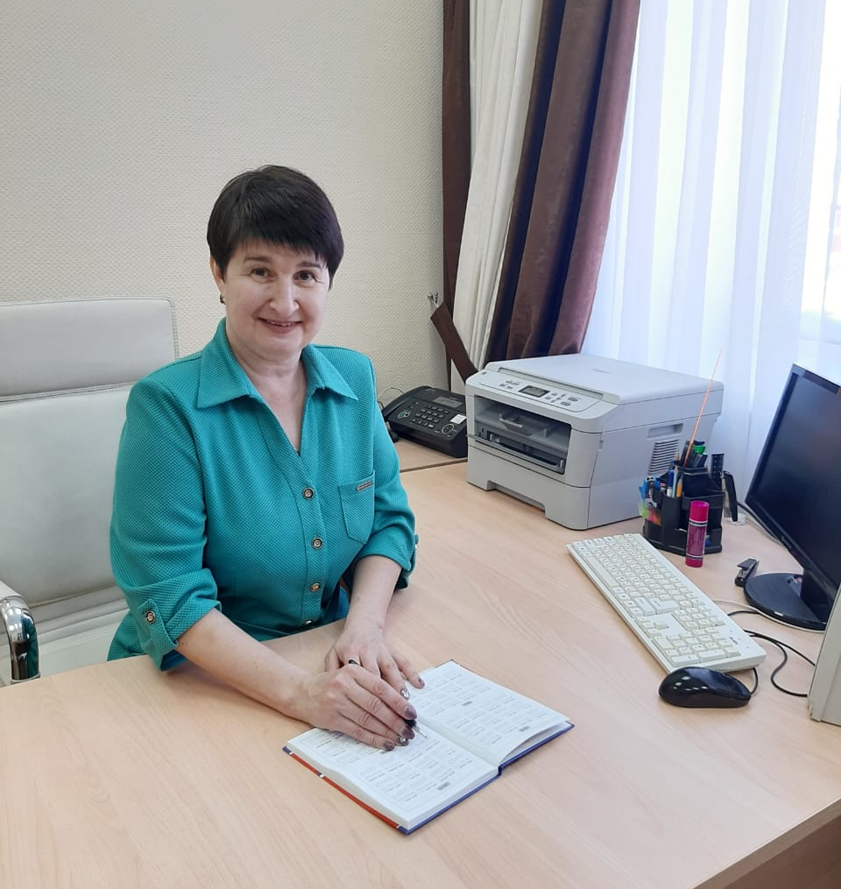
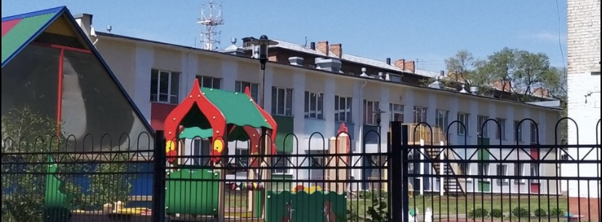
С 2008 года детским садом руководит Щербакова Марина Геннадьевна. Она сохраняет традиции которые были заложены во времена Татьяны Кузьминичны.

Slide 17
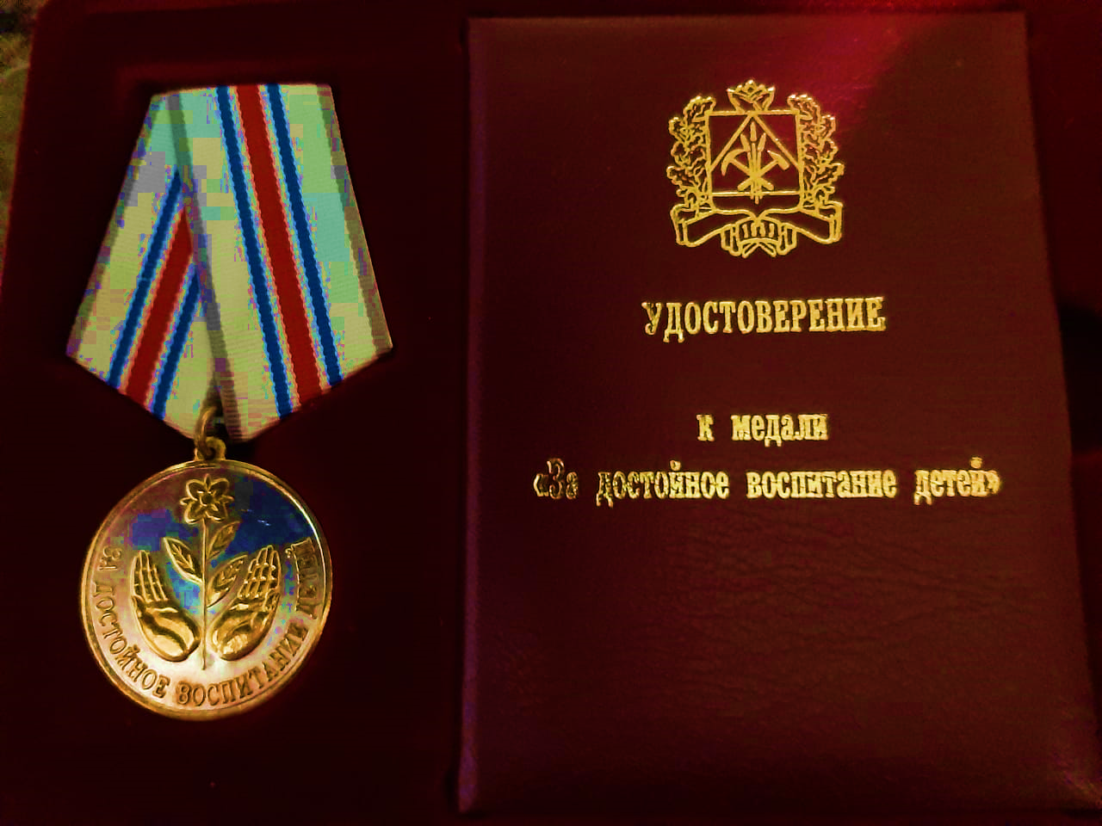
Марина Геннадьевна награждена медалью
«За достойное воспитание детей»

Slide 18
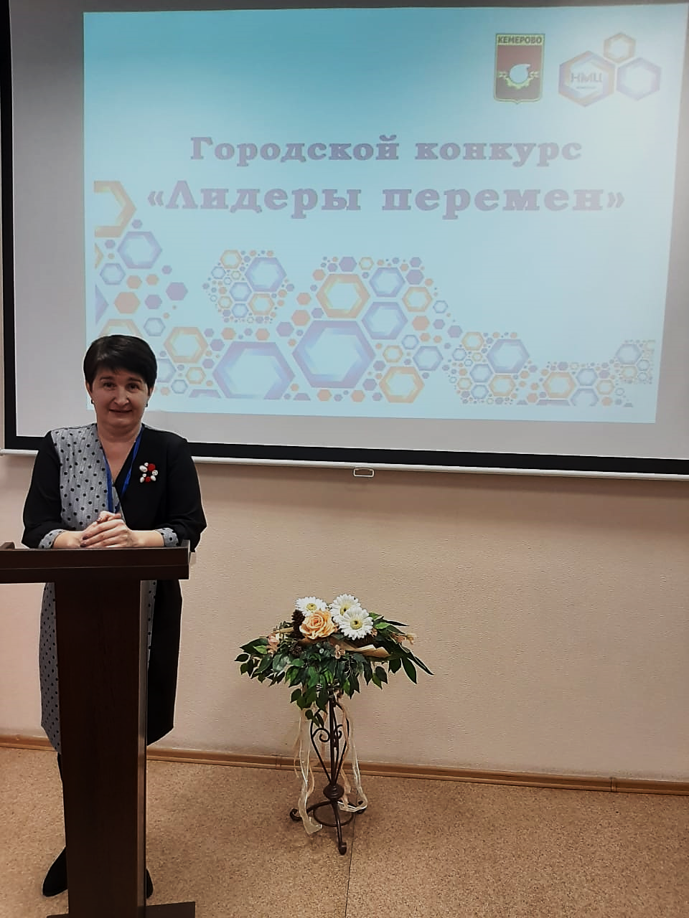
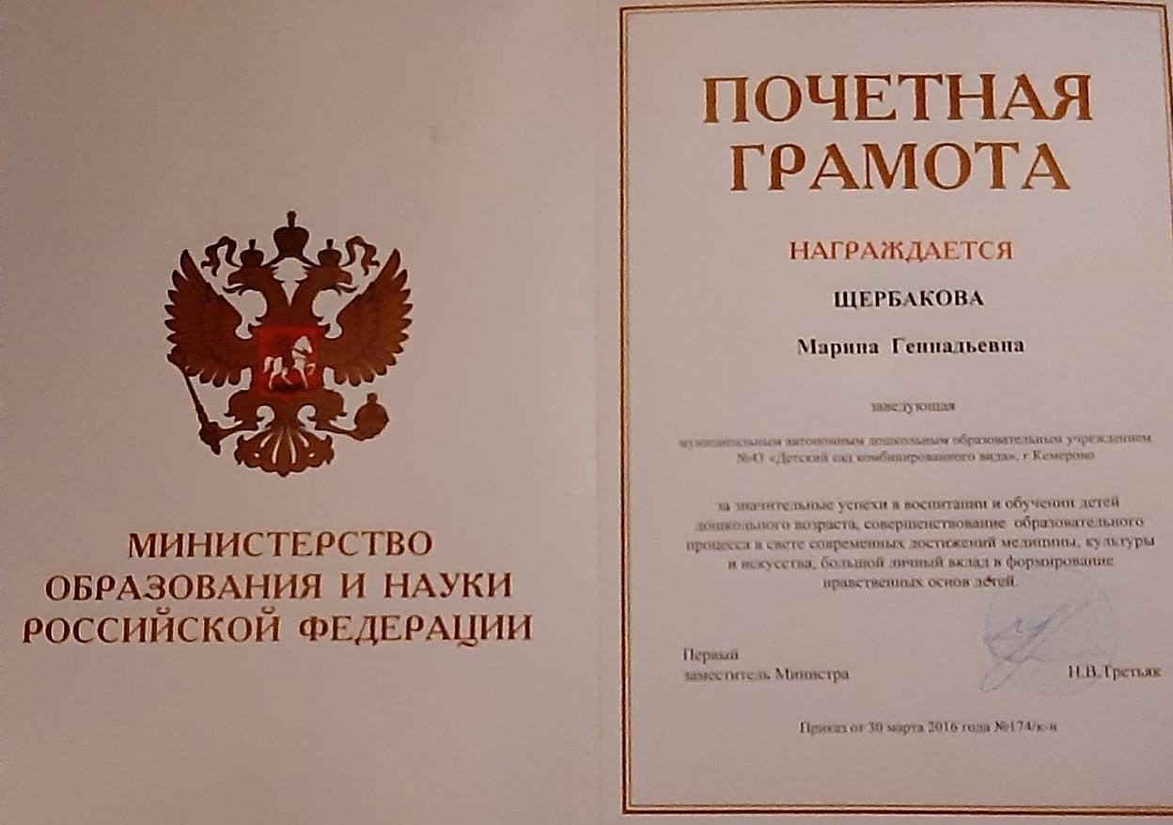
Почетной грамотой «За значительные успехи в воспитании и обучении детей дошкольного возраста, совершенствовании образовательного процесса и свете современных достижений медицины, культуры и искусства, большой личный вклад в формирование нравственных основ детей.

Slide 19
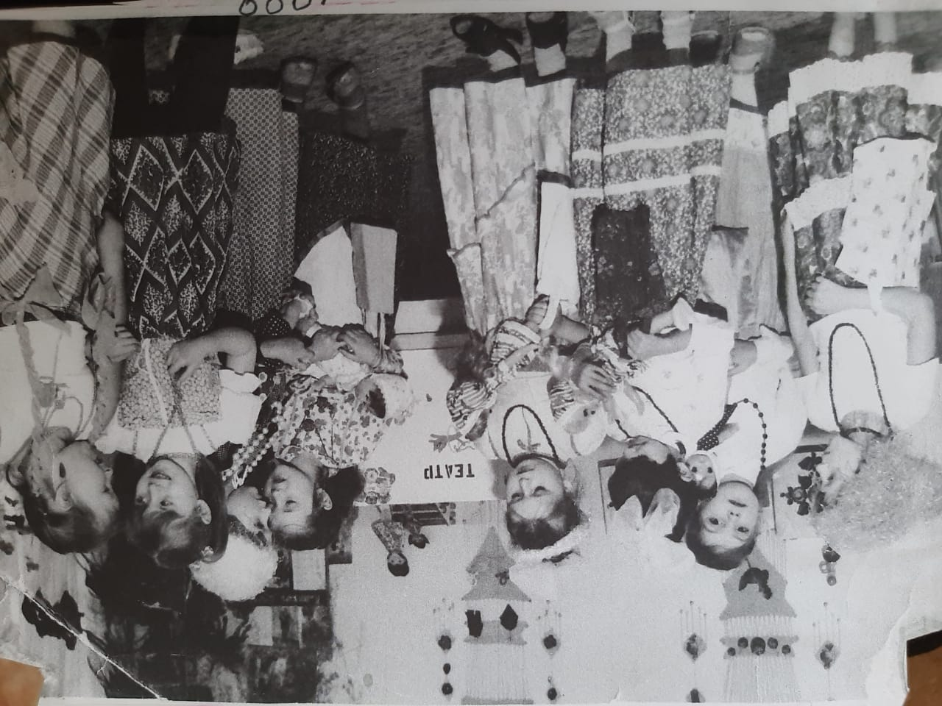
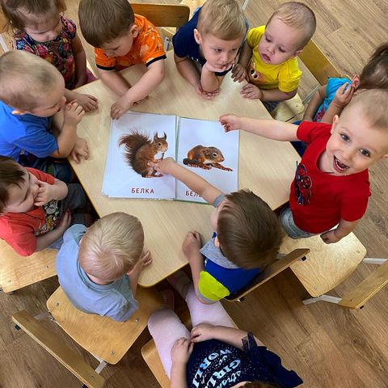
В 2014 году в ДОУ открылся второй корпус, который оснащён современным оборудованием. С его появлением ликвидировалась очередность для детей с 1.5-7 лет. У детского сада есть славное прошлое, достойное настоящее и мы с уверенностью смотрим в будущее!

Slide 20
Благодарим за внимание !

